Slide 1


RISORSE COMPORTAMENTALI NELLA PROGETTAZIONE DEI SISTEMI TRIBUTARI DIGITALIZZATI
Università degli Studi di Ferrara.
Dipartimento di Giurisprudenza. Dottorato
di ricerca in Diritto dell’Unione europea
ed Ordinamenti nazionali
José-Andrés Rozas
Catedrático de Derecho financiero y tributario (UB)
27/05/2025

Slide 2
SE TU TI FIDI DI QUELLO CHE VEDI, CREDERAI CHE LE MONTANGE SONO GRIGI (QUEVEDO)

Slide 3
STRUMENTI COMPORTAMENTALI
LA DECISIONE “RAZIO-EMOZIONALE” (KAHNEMAN, ARIELY, THALER/SUNSTEIN, KAHNEMAN/SIBONY/SUNSTEIN)
EURISTICHE (SCORCIATOIE MENTALI)
BIAS COGNITIVI (PREGIUDIZI, DISTORSIONE):
FRAMING [SUCCESO/SCONFITA; COMUNICAZIONE TRIBUTARIA]
ANCORAGGIO [AFFITO; ALLIQUOTE]
DISPONIBILITÀ [INCIDENTI; FRODA/ADDEMPIMENTO]
RAPPRESENTATIVITÀ [STEREOTIPO; PROFILO EVASORE]
AVVERSIONE ALLA PERDITA [BONUS; RITENUTA]
INERZIA [DEFAULT/OZIONE]
FOCUS/ALONE [COMPRA VEÍCOLO/SUCCESSIONE]
ANONIMATO [RETTE;720]
DISSONANZA [RECICLAGGIO;LEGITIMITÀ]

Slide 4
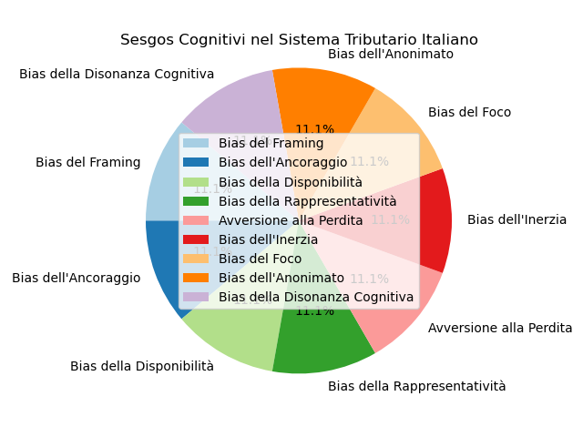
STRUMENTI COMPORTAMENTALI

Slide 5
STRUMENTI COMPORTAMENTALI
SPINTE GENTILI (NUDGES) E OSTACOLI (SLUDGE) (SUNSTEIN)
Compliance by design: status quo
Naming and shaming: norma sociale
Comunicazione fiscale chiara: framing
Avversione alla perdita: sistema di ritenute; incentivi al pentimento spontaneo

Slide 6
I VETORI DELL’INOSSERVANZA FISCALE
WBAD (VOPO)
EFFERS (CRIMINÓLOGO)
WILLINEGSS (TO PAY, TO ACCEPT) VOLONTÀ (VIRTÙ)
BE ABLE (OPORTUNITÀ)
DARE (CORAGGIO)

Slide 7
I VETORI DELL’INOSSERVANZA FISCALE
COSCIENZA (WILLINGNESS)
SPINTE GENTILI (NUDGES) E OSTACOLI (SLUDGE)
SISTEMA TRIBUTARIO (BE ABLE)
CORAGGIO (DARE)
DISEGNO (NORMATIVA)
APLICAZIONE (PROCEDIMENTI)

Slide 8
I VETORI DELL’INOSSERVANZA FISCALE
VIRTÙ
EDUCACIONE TRIBUTARIA ED INCENTIVO
NAMING AND SHAMING (REPUTACIONE)
“ESTIMOLO DEL ADEMPIMENTO TRIBUTARIO” VS “LOTTA E REPRESIONE DELLA FRODE”
FISHING TRIBUTARIO
5% (4 TRA 82) VIRTUOSI EN BANKIA

Slide 9
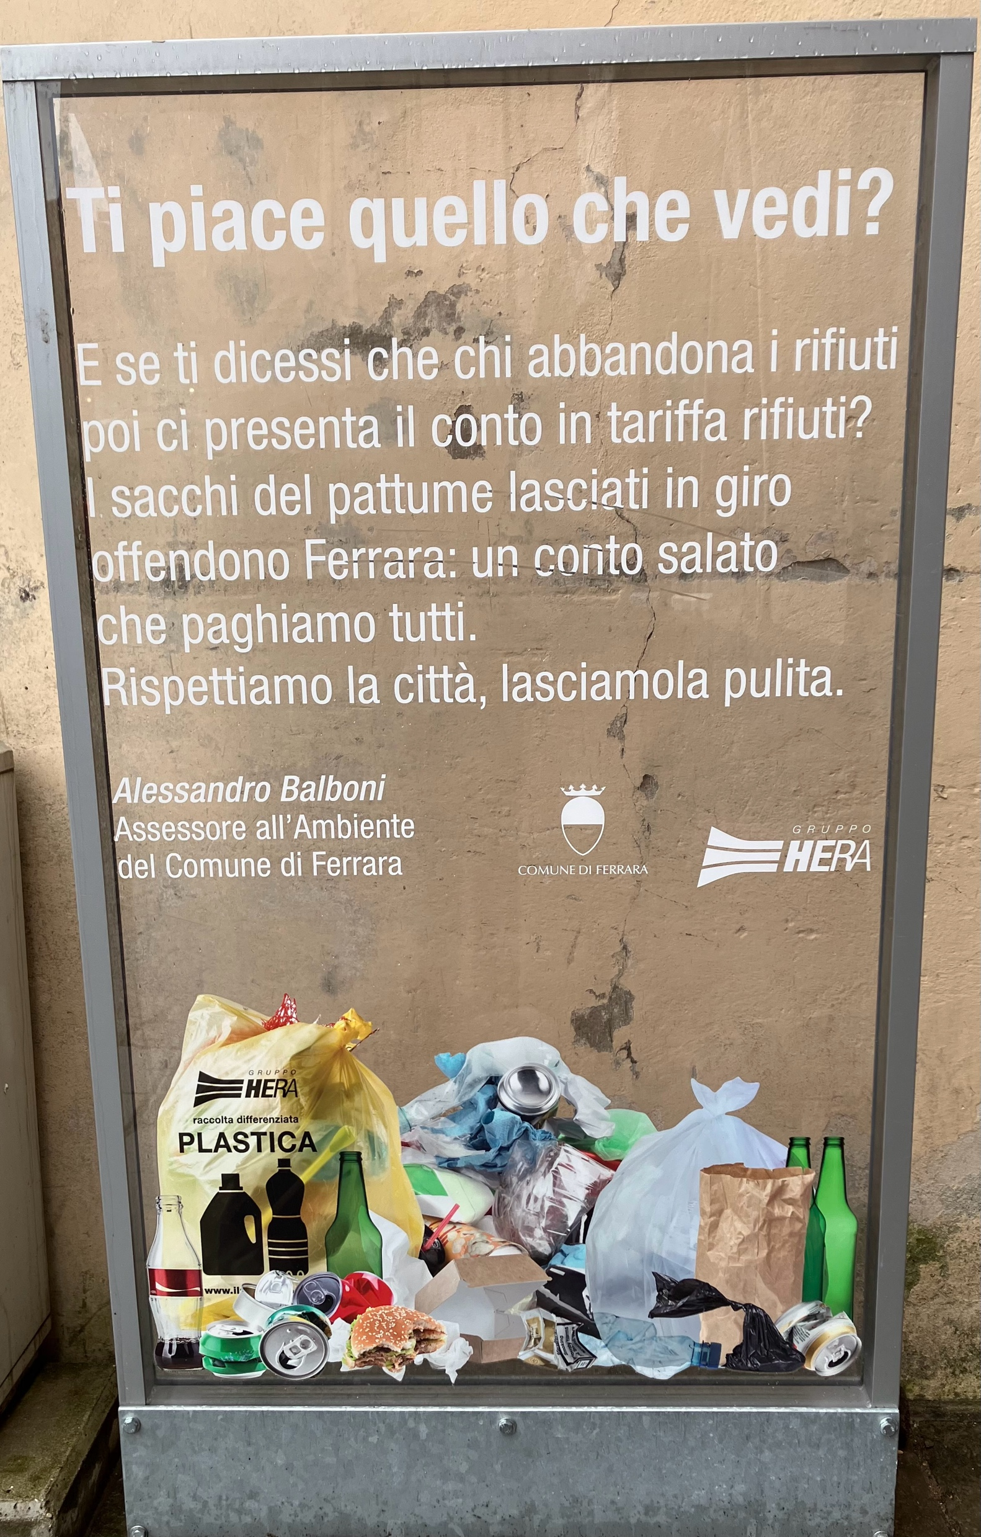

Slide 10
I VETORI DELL’INOSSERVANZA FISCALE
OPORTUNITÀ
LA FRODE DELL’ISD LA NOTTE DEI RE MAGI
LA CONTABILITÀ PING-PONG E PUVIANI
FANGO TRIBUTARIO (SLUDGE):
FRODA CARROSELO
CASELLA DI RINUNCIA ALLA DEVOLUCIONE
IL NONNO FLORENCI (2014)
PROGRAMI DI ADEMPIMENTO TRIBUTARIO

Slide 11
I VETORI DELL’INOSSERVANZA FISCALE
CORAGGIO
I QUADRI DI DORIS
EL DINERO IN CASH (ARIELY)
MAI PIÙ IL CONDONO FISCALE (1977/1991/2012)
COSTO DI OPORTUNITÀ:
CARNET PER PUNTI (TASSA DI RIFFIUTI/ECOPUNTO)
PUBLICITÀ DI QUELLO CHE ADIEMPE (TRASPARENZA)
SORTEGI TRA QUELLI CHE EMETTONO FATTURE

Slide 12
POLITICHE FISCALE E COMPORTAMENTO
FATTURAZIONE ELETTRONICA (SPLIT PAYMENT)
RENDIMENTI AZIENDALI (AVALUAZIONE DEL RISCHIO)
OBBLIGHI INFORMATIVI (DIRETTIVE DAC)
PIATTAFORME DIGITALI (2000 €; 30 OPERAZIONI)
VALORI DI RIFERIMENTO NEI TRIBUTI PATRIMONIALI
SISTEMI DIGITALI DI TRACCIABILITÀ
PAY AS YOU THROW (LEGGE 17/2022 SUI RIFIUTI)
PEDAGGI DI CONGESTIONE (PROGETTO DI LEGGE SULLA MOBILITÀ VS IMPOSTA SULLE EMISSIONE DI CO₂)

Slide 13
POLITICHE FISCALE E COMPORTAMENTO
MODELLI DI APPLICAZIONE E REVISIONE FISCALE
COMPLIANCE BY DESIGN; ADI; CONTROLLO TRAMITE IA
GIUSTIZIA (O DOTTRINA AMMINISTRATIVA) PREDITTIVA
IMPOSIZIONE SUL PATRIMONIO
SOVRATTASSE REGIONALI SULL’IRPEF (PAESI BASSI)
SOVRATTASSE LOCALI SU IMPOSTE SUL REDDITO (IIVTNU)

Slide 14
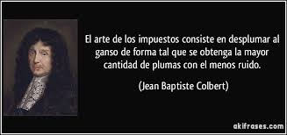
“l’arte della tassazione consiste nello spennare l’oca in modo da ottenere il maggior numero possibile di piume col minor numero possibile di strilli”

